Slide 1

АЛГОРИТМ ВЫЯВЛЕНИЯ АУТОДЕСТРУКТИВНОГО ПОВЕДЕНИЯ УЧАЩИХСЯ
(классным руководителем, куратором)

Slide 2

ЭТАП НАБЛЮДЕНИЯ (ПОСТОЯННЫЙ)
ПОВЕДЕНЧЕСКИЕ ПРИЗНАКИ
ЭМОЦИОНАЛЬНЫЕ ПРИЗНАКИ
УЧЕБНЫЕ ПРИЗНАКИ
замкнутость, резкое снижение общения;
потеря интереса к учебе, хобби, внеклассным мероприятиям;
агрессия, вспышки раздражительности, апатия;
резкие перепады настроения;
склонность к противоправным действиям.
чувство безысходности, тревожность;
частые жалобы на усталость, бессмысленность жизни;
выражения вины, никчемности.
резкое снижение успеваемости;
частые пропуски занятий без уважительных причин
ЭТАП ИНФОРМИРОВАНИЯ СПЕЦИАЛИСТОВ
ДЕЙСТВИЯ КУРАТОРА, КЛАССНОГО РУКОВОДИТЕЛЯ
НЕЗАМЕДЛИТЕЛЬНО СООБЩИТЬ О ДАННОМ ФАКТЕ СПЕЦИАЛИСТАМ СЛУЖБЫ ПСИХОЛОГО-ПЕДАГОГИЧЕСКОГО СОПРОВОЖДЕНИЯ.
ФИКСАЦИЯ НАБЛЮДЕНИЙ (Форма №1, Форма №2, Форма №3)

Slide 3
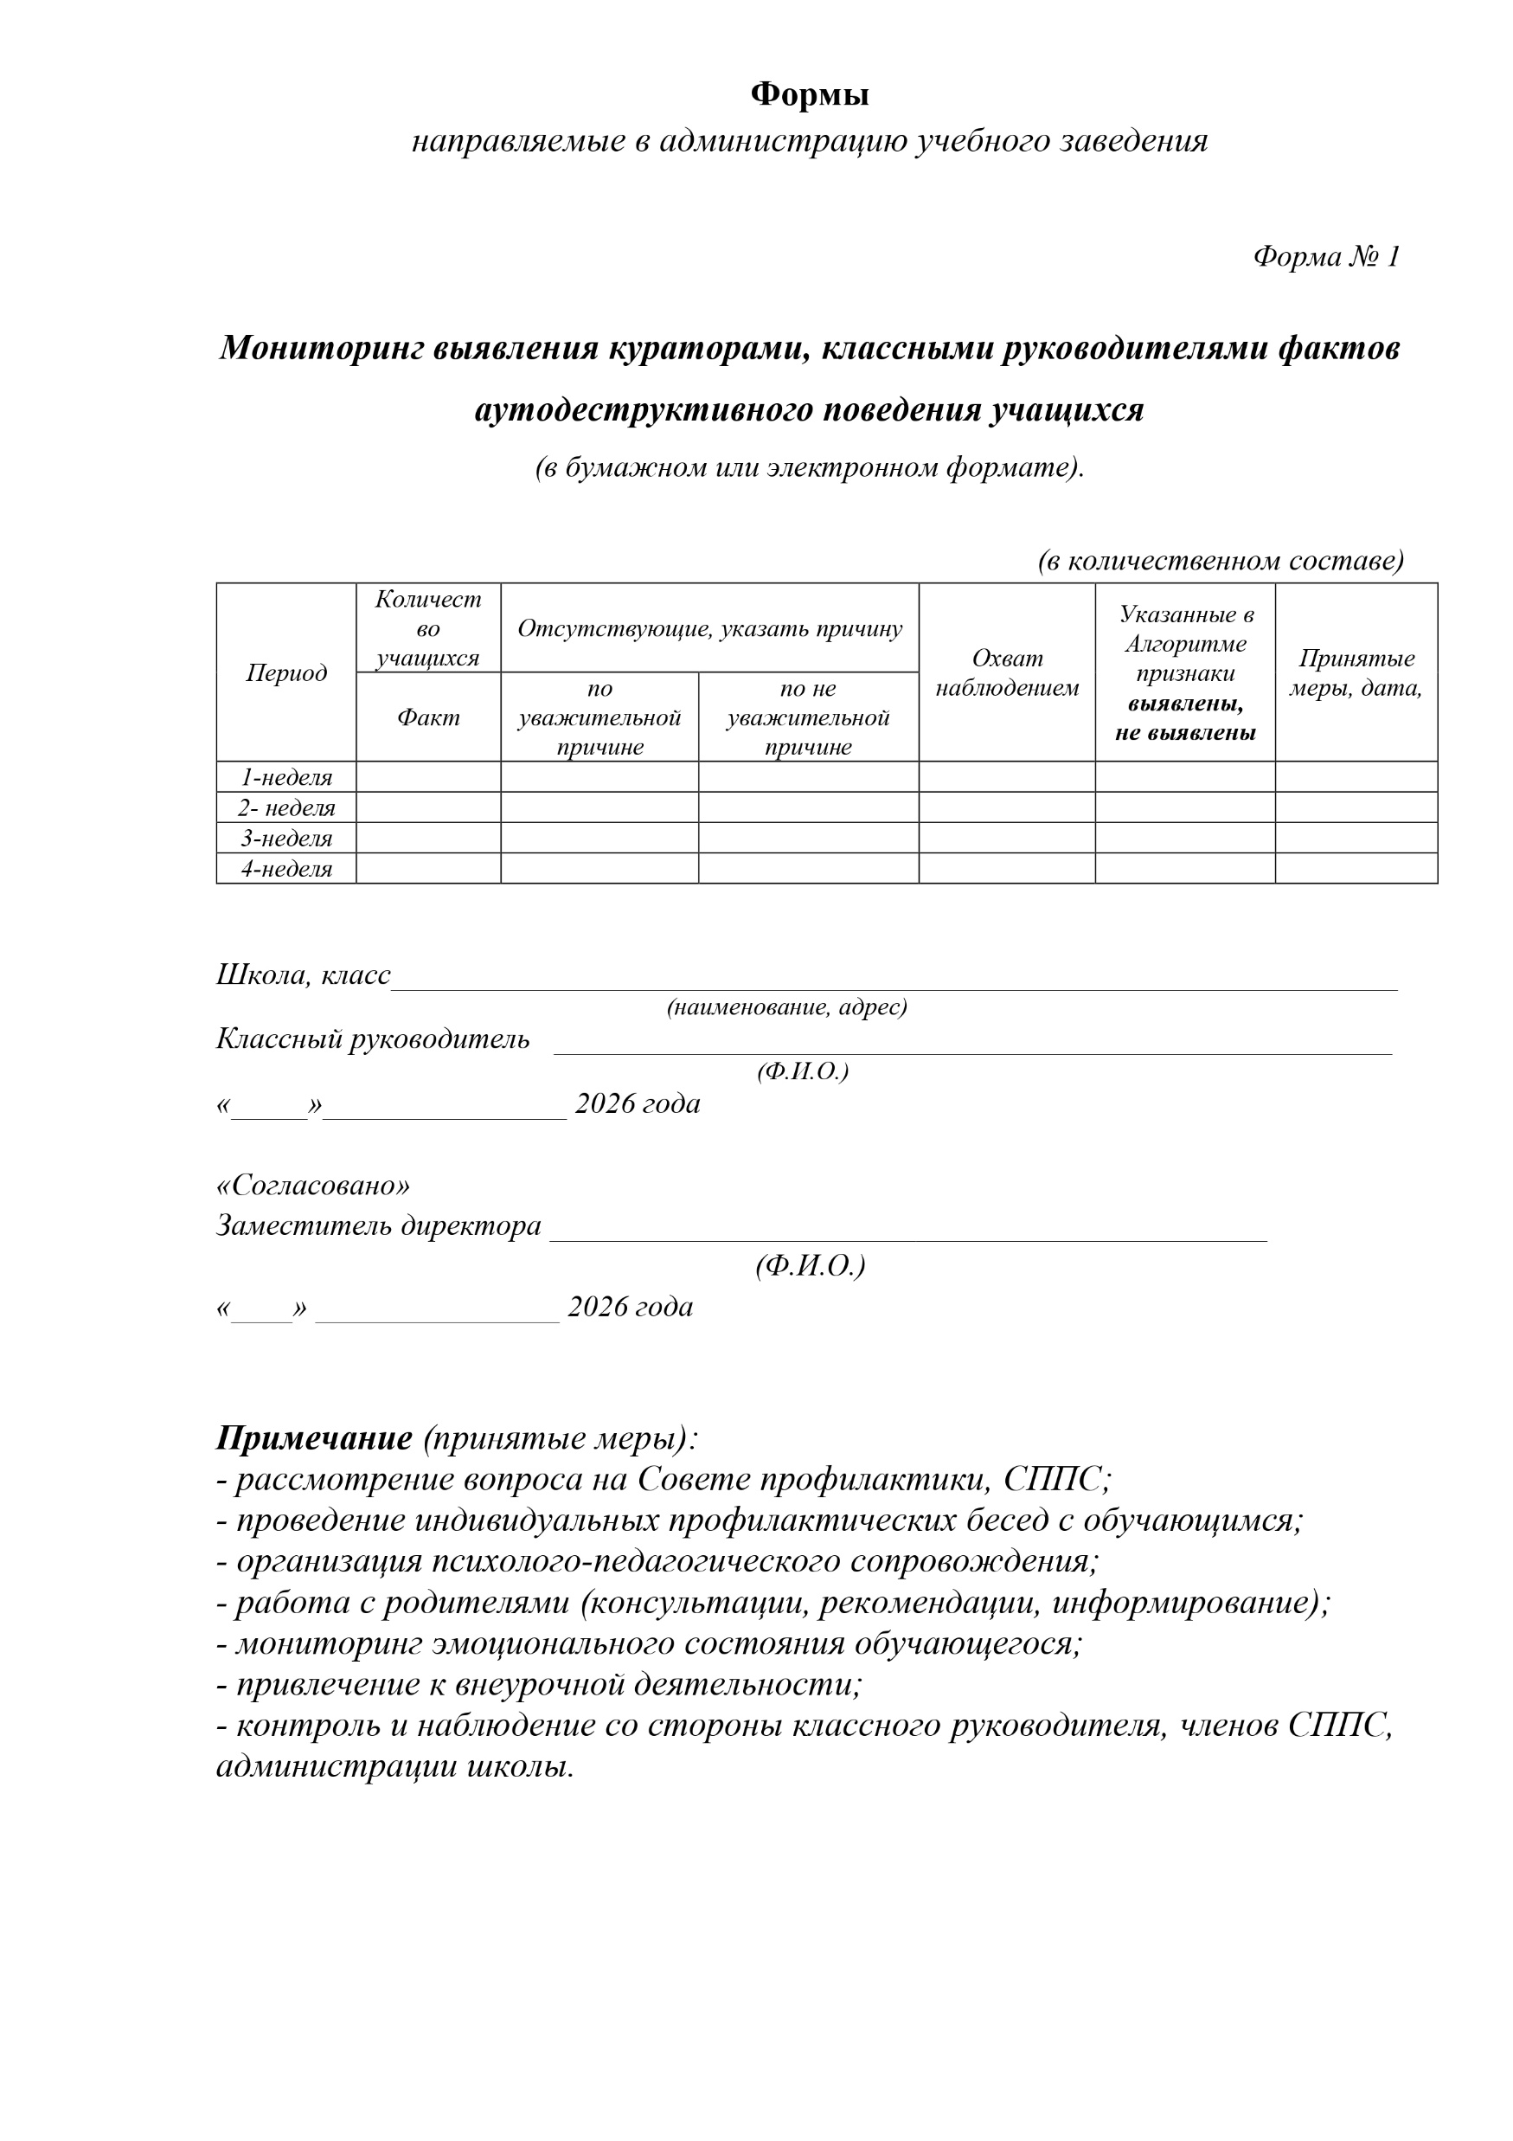
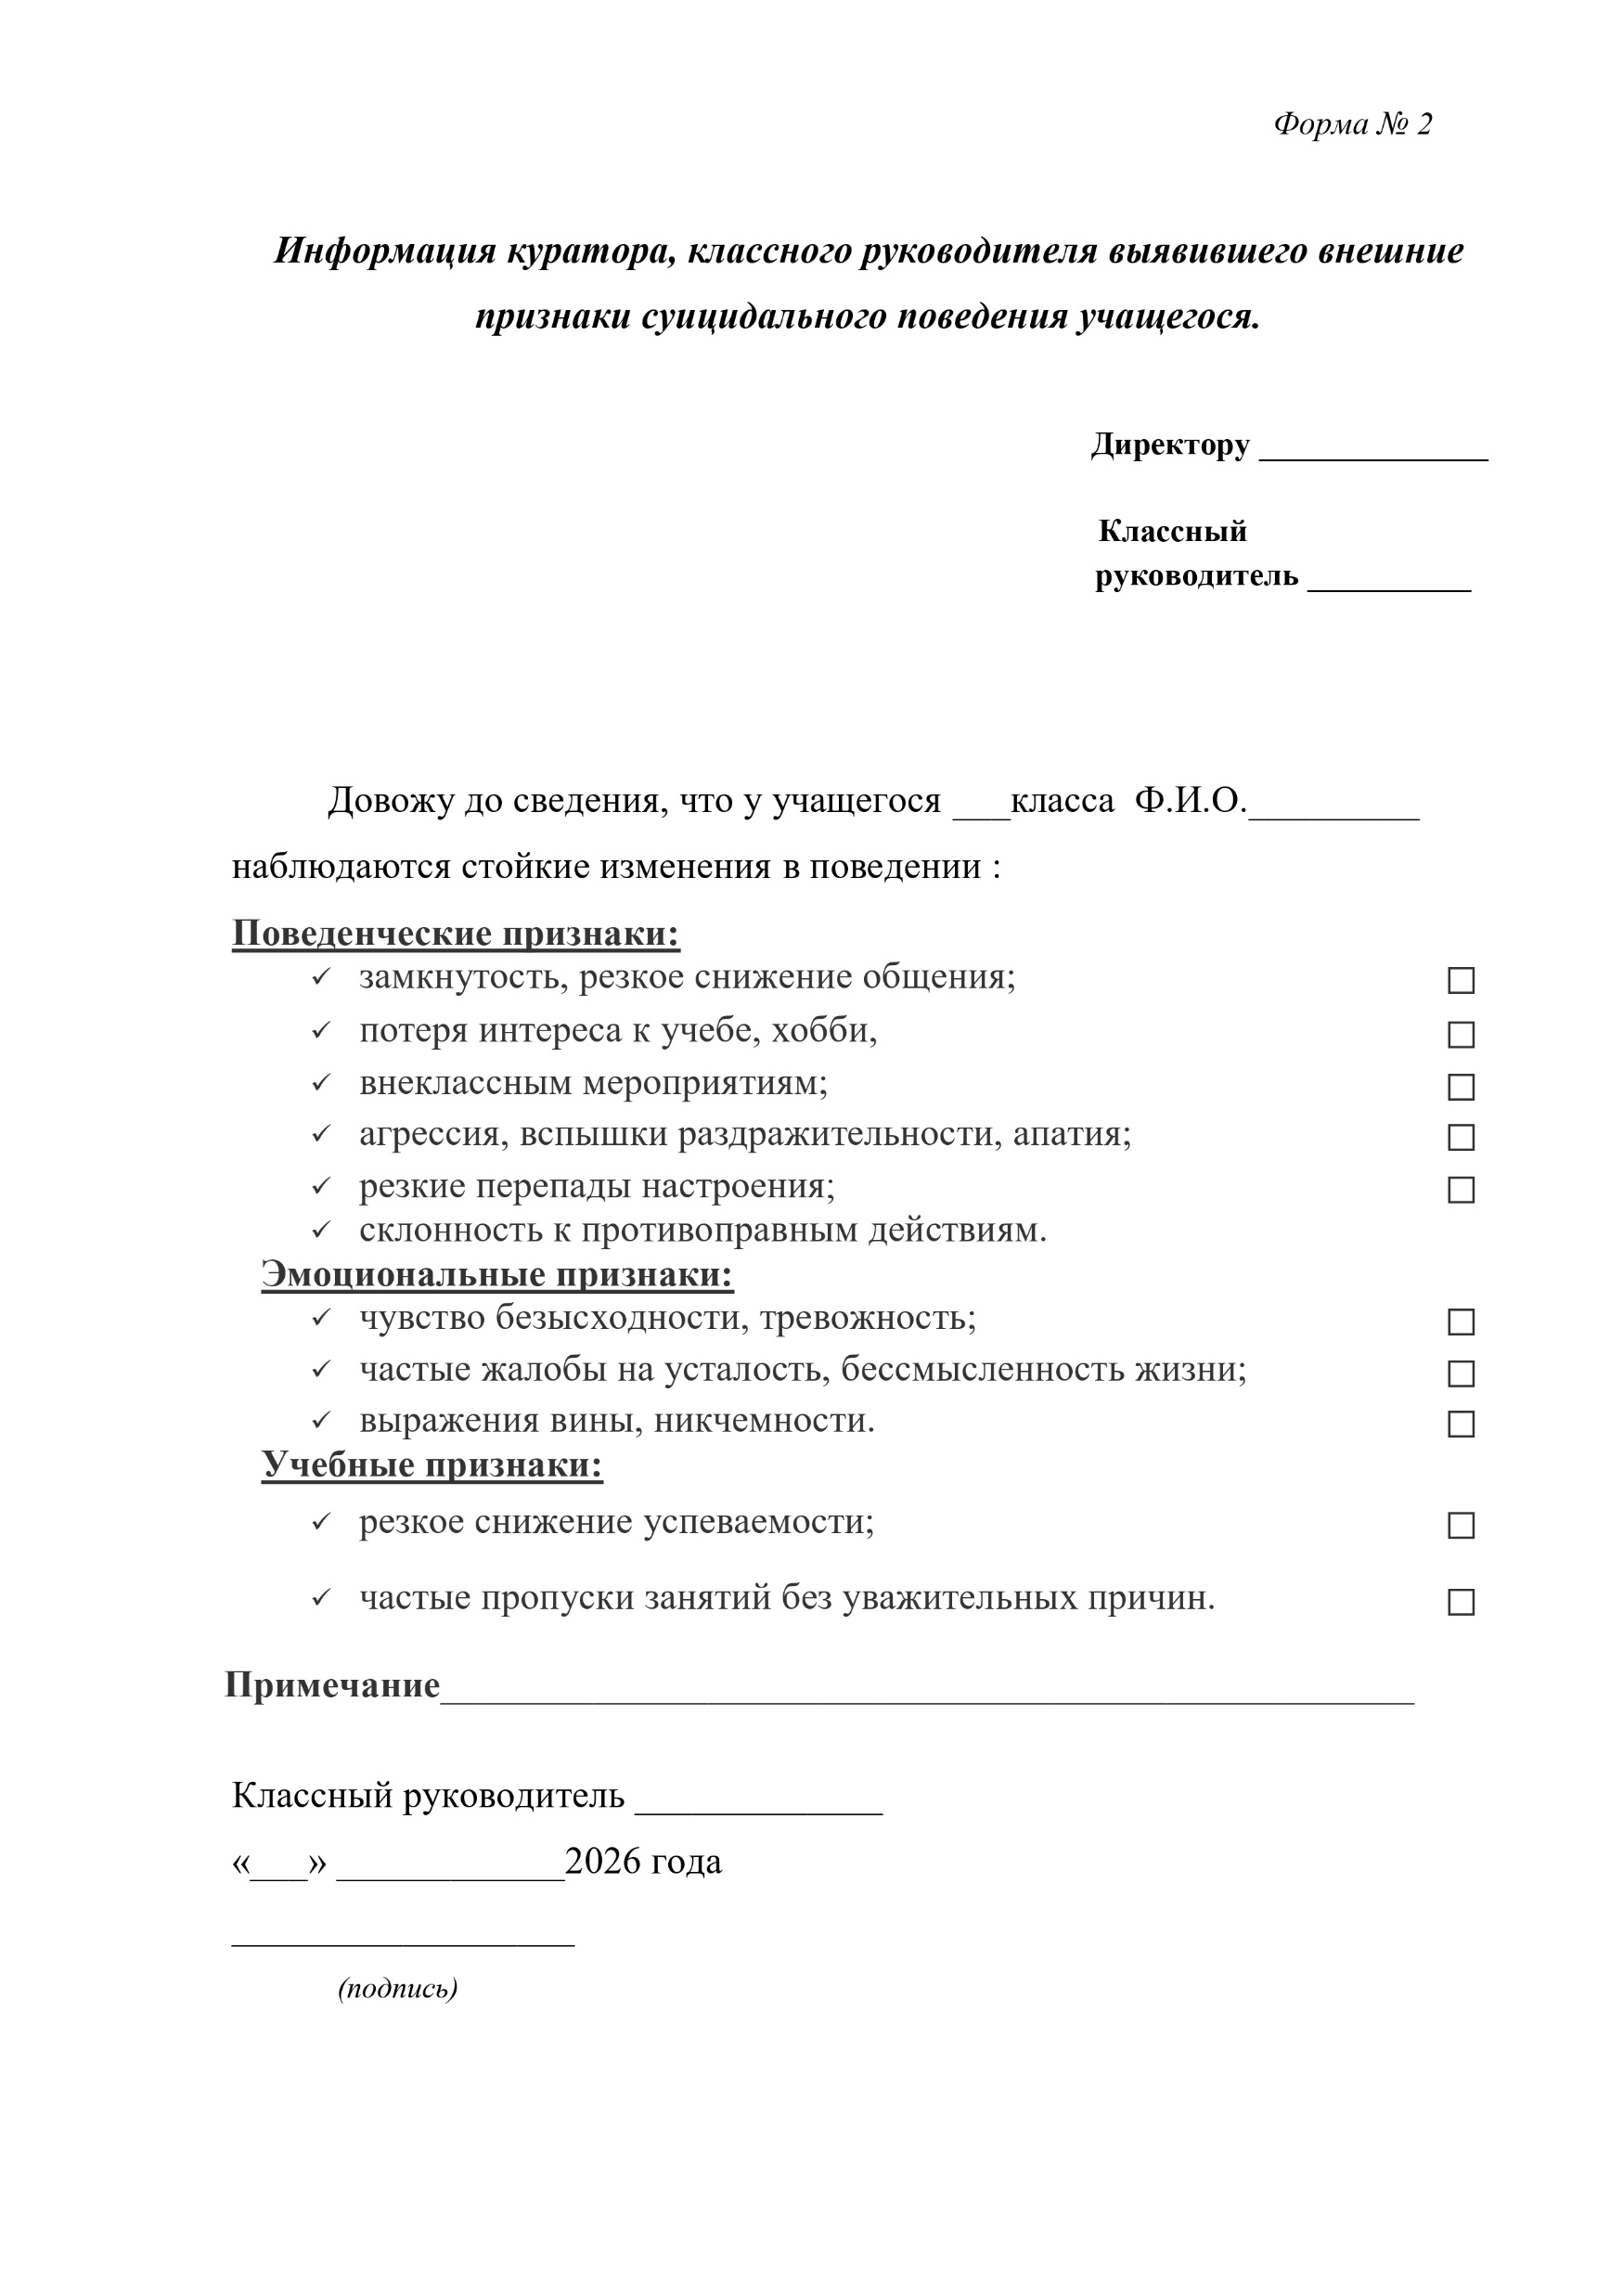
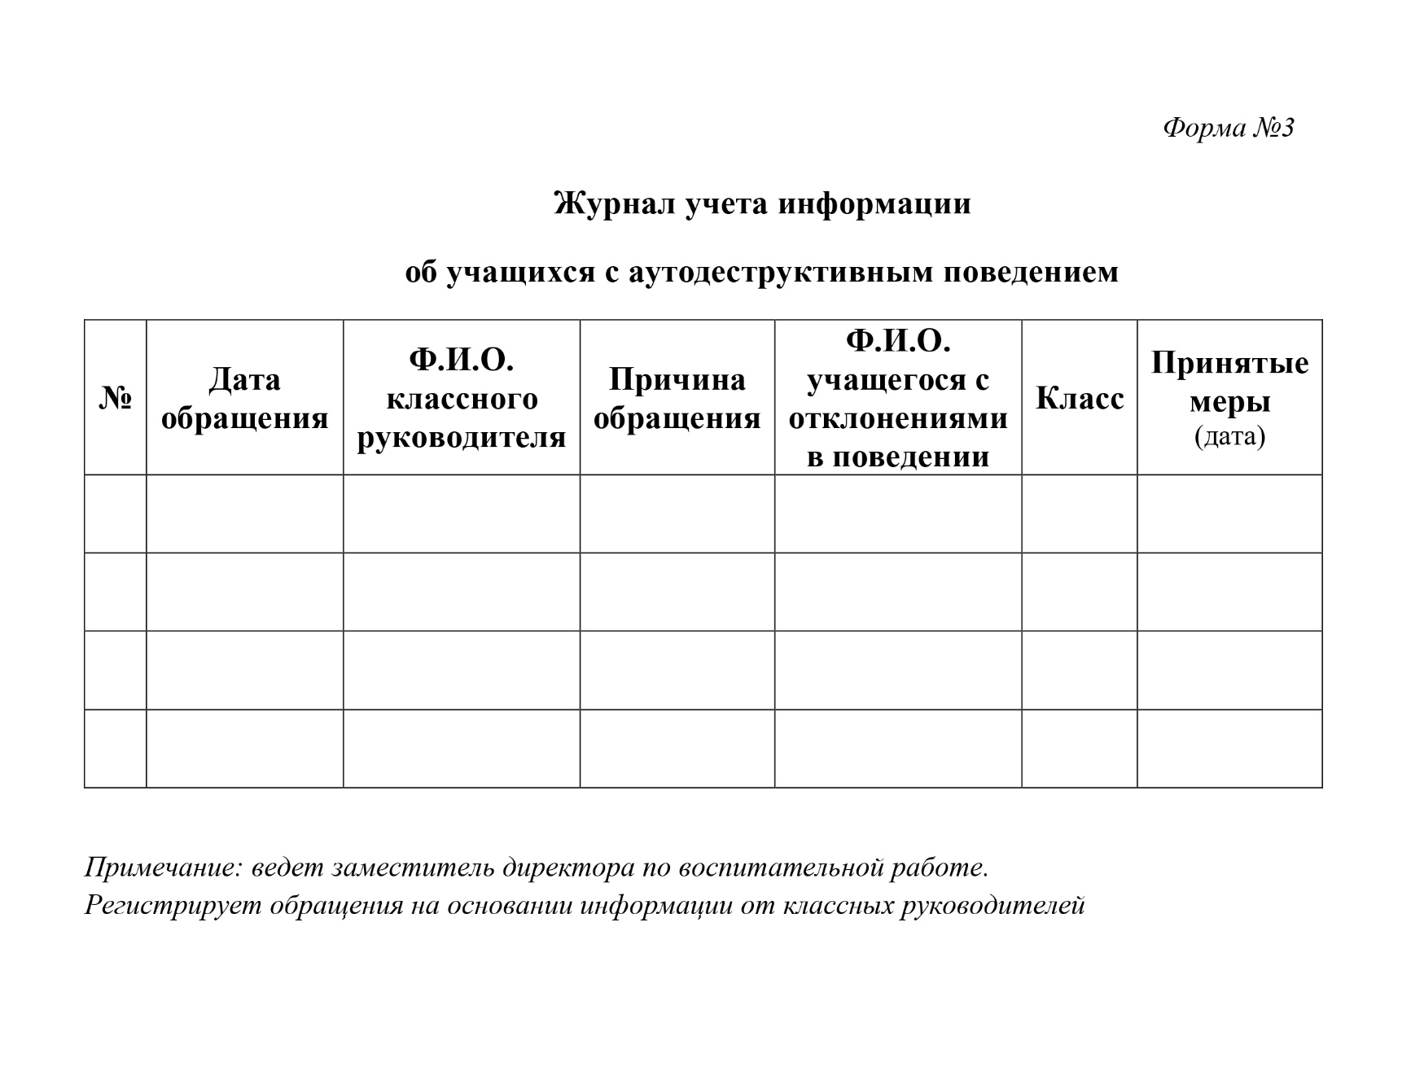
ФОРМЫ, НАПРАВЛЯЕМЫЕ В АДМИНИСТРАЦИЮ УЧЕБНОГОЗАВЕДЕНИЯ
ЗАМЕСТИТЕЛЬ ДИРЕКТОРА ПО ВОСПИТАТЕЛЬНОЙ РАБОТЕ
КУРАТОР, КЛАССНЫЙ РУКОВОДИТЕЛЬ

Slide 4


ЭТАП ВЗАИМОДЕЙСТВИЯ С РОДИТЕЛЯМИ
ЭКСТРЕННЫЙ ПОРЯДОК ДЕЙСТВИЙ
(КРАСНЫЙ УРОВЕНЬ)
ПРИЗНАКИ
прямые высказывания о намерении покончить с собой;
угрозы, прощальные сообщения;
нанесение себе вреда;
противоправные действия.
ПОРЯДОК ДЕЙСТВИЙ
информирование родителей проводится через администрацию с учетом решения службы психолого-педагогического сопровождения;
акцент на заботу о ребенке, а не на обвинения;
рекомендации по обращению к специалистам.
ДЕЙСТВИЯ
1. Немедленно сообщить администрации колледжа, школы.
2. Администрация школы с учетом мнения СППС принимает решение о:
оповещении вышестоящих организации (отдел образования, управление образования);
вызов экстренных служб (при необходимости – отдел полиции, специалисты здравоохранения, ЦПП, ЦПС, УПР области, социальные службы);
информирование родителей.
РОЛЬ КУРАТОРА,
КЛАССНОГО РУКОВОДИТЕЛЯ
поддержка благоприятного микроклимата в классе;
контроль социальной включенности учащегося;
регулярная связь со службой психолого-педагогического сопровождения (СППС).
содействие включению учащегося в коллектив;
информирование о повторных тревожных сигналах.

Slide 5





ОБЩИЕ ПРИНЦИПЫ
ЗАПРЕЩЕНО
РАННЕЕ ВЫЯВЛЕНИЕ ПОВЕДЕНЧЕСКИХ ПРИЗНАКОВ
ИГНОРИРОВАТЬ СИГНАЛЫ;
ОБСУЖДАТЬ СИТУАЦИЮ С ДРУГИМИ УЧАЩИМИСЯ;
САМОСТОЯТЕЛЬНОЕ «ВЕДЕНИЕ» СИТУАЦИИ КУРАТОРОМ, КЛАССНЫМ РУКОВОДИТЕЛЕМ НЕДОПУСТИМО;
ПУГАТЬ ОТВЕТСТВЕННОСТЬЮ ИЛИ НАКАЗАНИЕМ;
БЕЗ РЕШЕНИЯ СППС ТРЕВОЖИТЬ РОДИТЕЛЕЙ И ЗАКОННЫХ ПРЕДСТАВИТЕЛЕЙ
КОНФИДЕНЦИАЛЬНОСТЬ И ЭТИЧНОСТЬ
НЕЗАМЕДЛИТЕЛЬНОЕ ИНФОРМИРОВАНИЕ СПЕЦИАЛИСТОВ
НЕДОПУСТИМОСТЬ ИГНОРИРОВАНИЯ ТРЕВОЖНЫХ СИГНАЛОВ

